Slide 1
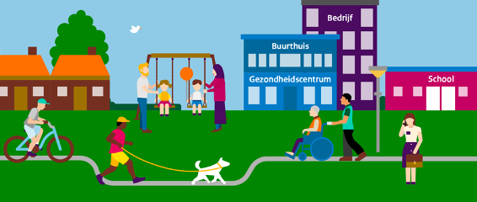
Integraal gezondheidsbeleid
Leerjaar3, periode 1, week 3

Slide 3
Terugblik gesprek gemeente
Wat hebben jullie opgehaald?

Slide 4
Tim
In het nationaal preventie akkoord staan al een paar punten waar de overheid mee bezig is. Zoals het valgevaar afnemen en het creëren van een gezonde en toegankelijke leefomgeving. Dit zijn goede oplossingen voor de korte termijn maar het aanpakken van de eenzaamheid onder ouderen kan een veel grotere rol spelen.
54% van de ouderen boven 75 jaar oud zegt dat hij of zij eenzaamheid ervaart. Dit is een enorm aantal in vergelijking met elke andere leeftijdsgroep. De overheid probeert dit tegen te gaan door het creëren van een zeer toegankelijke omgeving die het mensen makkelijk maakt om anderen tegen te komen en daar een gesprek mee aan te gaan.

Slide 5
Blue zones (aflevering 4)
Dit probleem wordt ook aangekaart in aflevering 4 van de documentaire live to 100. Veel van de oplossingen komen ook overeen. De aflevering neemt zich vooral plaats in Singapore. Deze plek is heel anders als de andere blue zones omdat die andere zones kleine dorpjes of community’s zijn. Hierin tegen is Singapore veel groter en sluit zich meer aan bij druk bewoonde gebieden.
Na te kijken in Singapore neemt de documentaire moeite om experimenten te doen op andere plekken in Amerika. Ze vinden dat sociale interactie het belangrijkste is op het gebied van vitaliteit. Zo heeft Singapore een fonds wat ze geven aan mensen die dicht bij hun familie gaan wonen zodat ze vrijwillige mantelzorg stimuleren, en het openbaar vervoer is daar erg belangrijk. Maar 13% van de mensen heeft een auto en je kunt waar je ook bent binnen en kwartier bij een treinstation staan.

Slide 6
In het model positieve gezondheid heb je een tak die meedoen heet. Deze sluit perfect aan bij bestrijding van eenzaamheid.

Slide 7
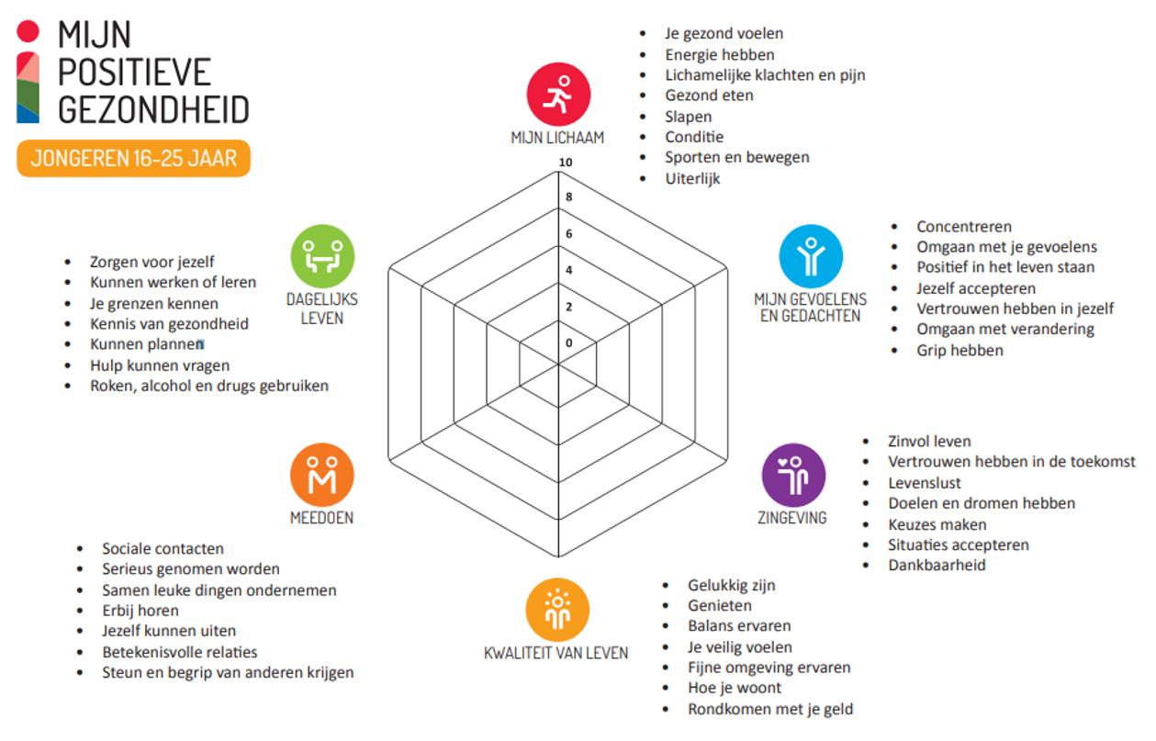
Lifestyle
Gezond ouder worden, heeft vooral te maken hoe goed jij voor jezelf zorgt. Een aantal dingen die hierbij horen zijn: Hulp kunnen vragen. Sociale contacten behouden. Lekker in je vel zitten. Idealen willen bereiken. Slapen, eten en sporten
Armoede, schulden en werkloosheid hebben allemaal invloed op hoe gezond je bent en hoe je je voelt.
Eenzaamheid komt steeds vaker voor, aangezien meer mensen oud worden. Maar niet capabel genoeg zijn om sociaal contact te zoeken

Slide 8
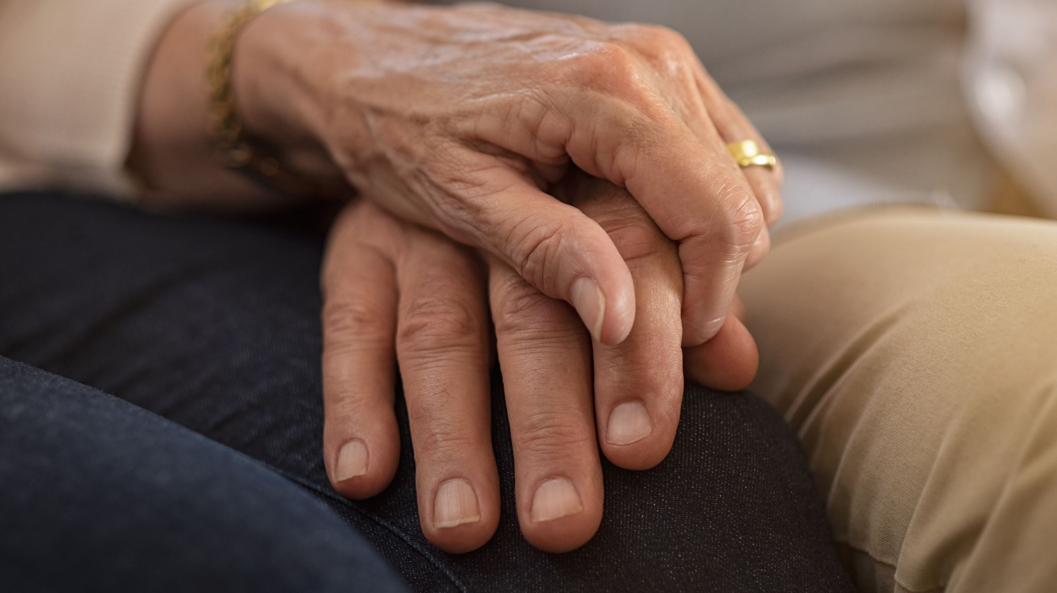
Ouder worden Jasper

Slide 9
Waar moeten we rekening mee houden?
Diversiteit in
Leeftijd, inkomen, culturele achtergrond, opleidingsniveau

Slide 10
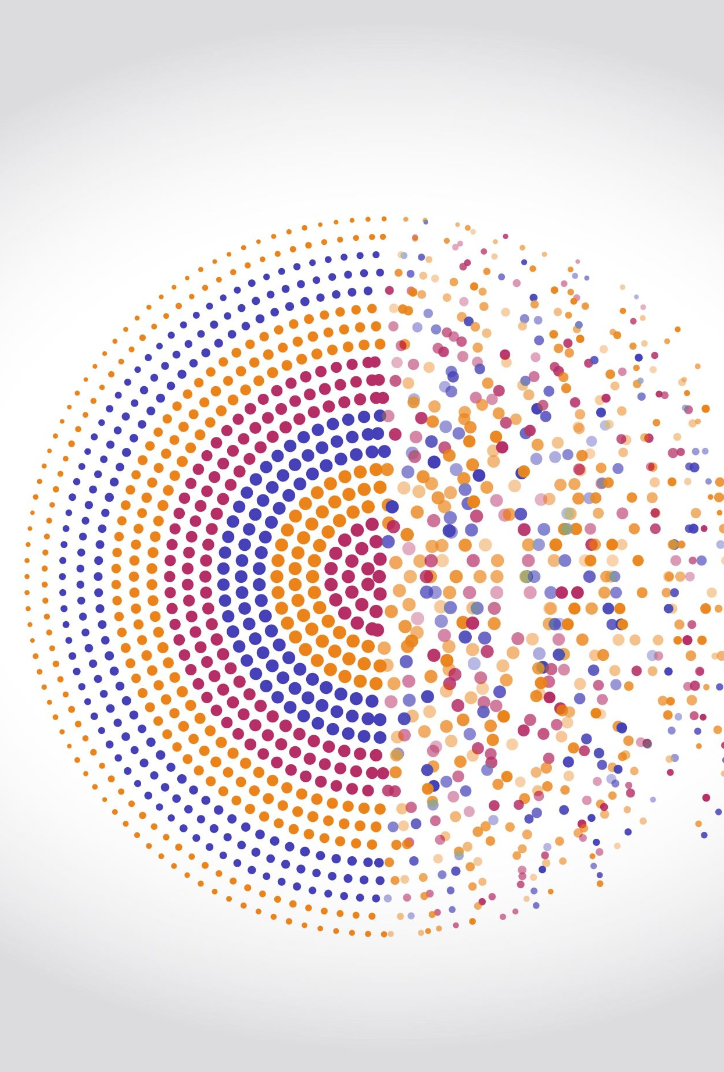
Helpende factoren
Zingeving en participatie

Slide 11
problemen
Arbeidsmarkt staat onder druk
Niet genoeg huizen

Slide 12
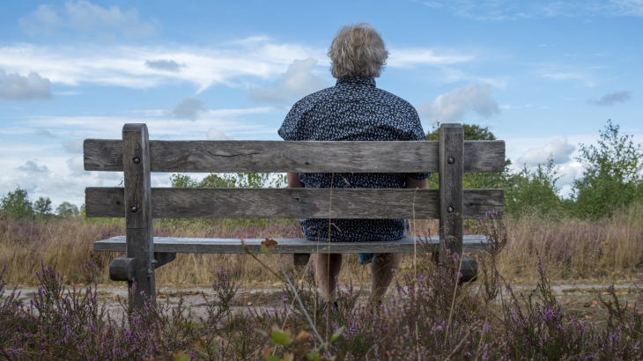
eenzaamheid
Eenzaamheid komt steeds vaker voor, aangezien meer mensen oud worden, maar niet capabel genoeg om nog sociaal contact op te zoeken

Slide 13
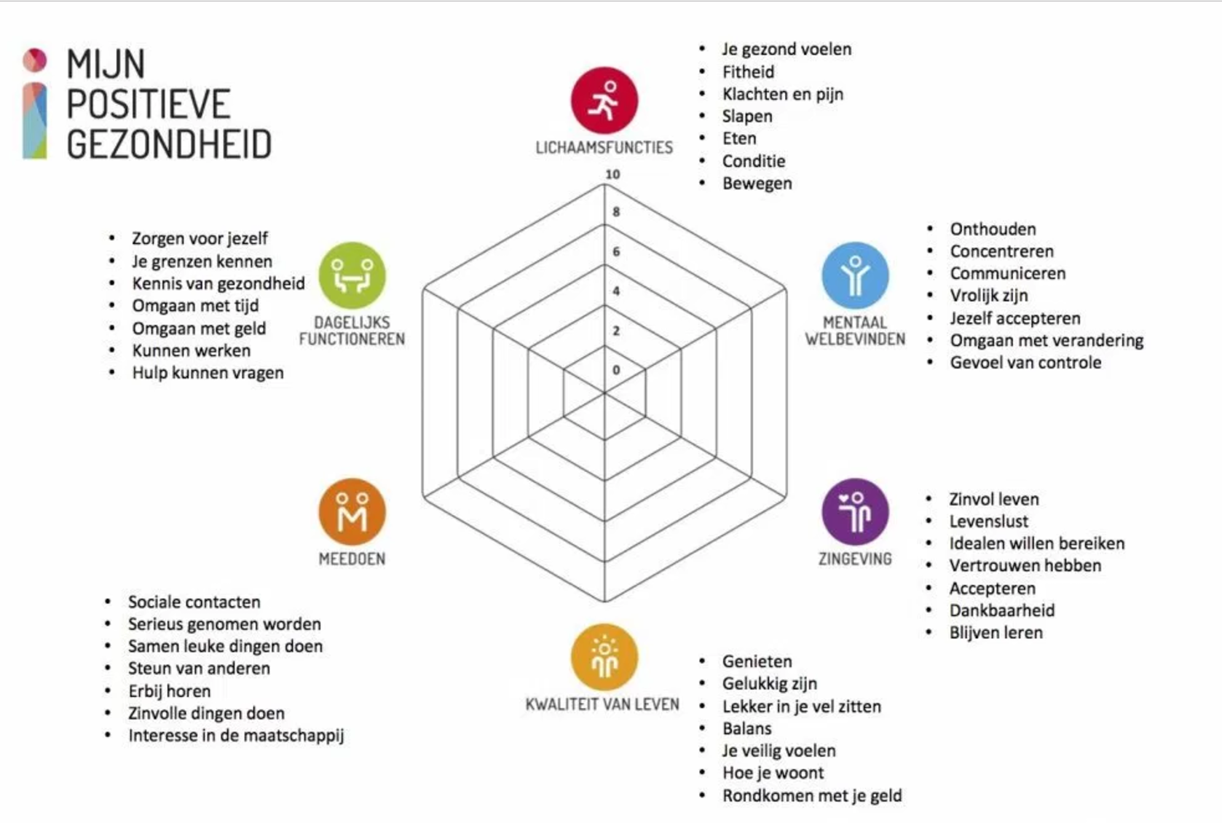
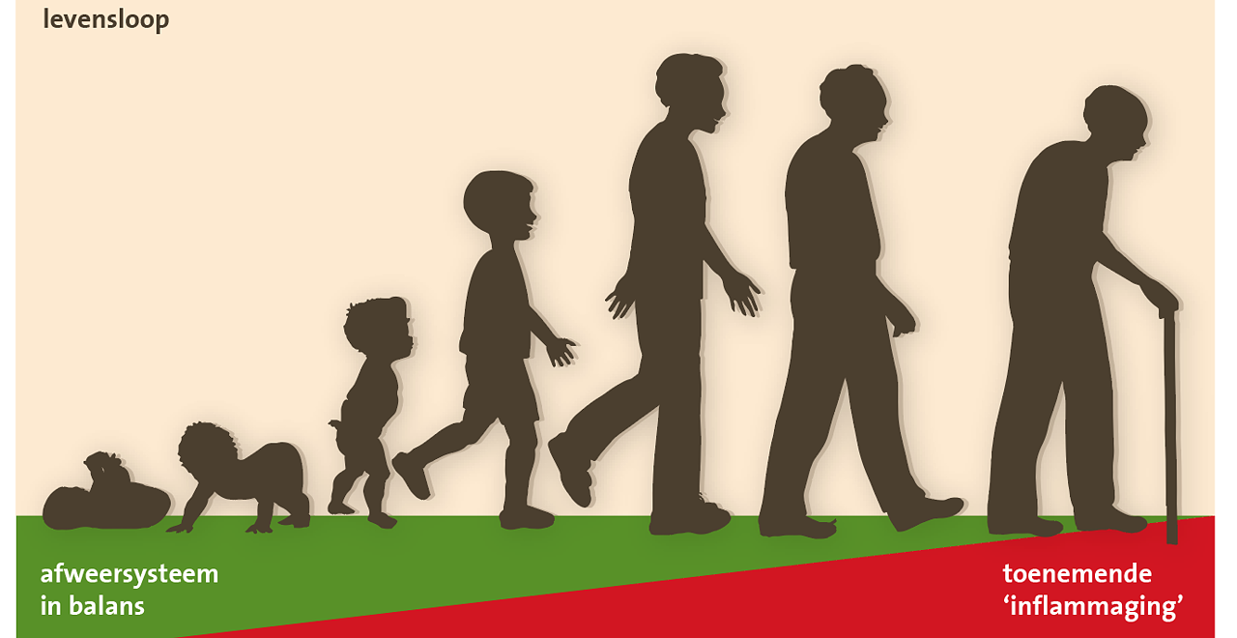
Zoals te zien is, hebben alle aspecten in het web invloed op elkaar. Wanneer het mentaal allemaal goed zit, in de vorm van waardering en acceptatie, kan er hoog gescoord worden. Fysieke klachten/beperkingen kunnen echter veel doen met vertrouwen en idee van perspectief
Lichaamsfuncties zullen achteruit gaan -> acceptatie
Mentaal welbevinden -> kan je zelf invloed op hebben
Zingeving -> valt aan te werken, zolang je doelen blijft stellen
Kwaliteit van leven -> deels invloed, deels bepaald door de maatschappij
Meedoen -> fysieke klachten kunnen je hierin remmen, maatschappij heeft hier ook grote invloed op
Dagelijks functioneren -> verstandig zijn

Slide 14
Koppeling met model positieve gezondheid

Slide 18
Luna
Koppeling met gezond ouder worden: Bij Positieve Gezondheid is de afwezigheid van ziekten en beperkingen niet meer het uitgangspunt, maar het vermogen om je aan te passen en je eigen regie te voeren. Het gaat om veerkracht in het licht van fysieke, emotionele en sociale uitdagingen van het leven.
Gezondheidsbeleid: Een gezondheidsbeleid beoogt een gezond leven voor iedereen, onafhankelijk van hun sociale achtergrond. Een actie of project kan focussen op verschillende doelgroepen, zoals jongeren, personen met een migratieachtergrond of personen met een beperking.
Eenzaamheid: Bij de positieve gezondheid staat ook een thema ‘meedoen’ daar zie je onderhanden de sociale contacten staan en erbij horen. Eenzaamheid maakt ongelukkig. Ze hebben elkaar praktisch en emotioneel nodig. Eenzaamheid geeft een gevoel van leegte en algemene ontevredenheid over het leven. Iemand die eenzaam is zorgt vaak minder goed voor zichzelf, waardoor een negatieve spiraal ontstaat.

Slide 19
https://www.eentegeneenzaamheid.nl/week-tegen-eenzaamheid/programmas-per-gemeente/

Slide 20
Leerdoelen vandaag:
Aan het einde van de les:
Kun je toelichten wat eenzaamheid is, welke impact dit kan hebben op de gezondheid en weet het verschil tussen sociale en emotionele eenzaamheid.
Snap hoe gezondheidsbeleid door wordt vertaald van landelijk naar lokaal.
Kun je betrouwbare informatie vinden en deze koppelen aan de thema’s voor het IBS

Slide 21
Definitie eenzaamheid
Wat denken jullie?

Slide 22
Definitie conform eenzaam.nl
Eenzaamheid is je niet verbonden voelen. Je ervaart een gemis aan een hechte, emotionele band met anderen. Of je hebt minder contact met andere mensen dan je wenst. Eenzaamheid gaat gepaard met kenmerken als negatieve gevoelens van leegte, verdriet, angst en zinloosheid en met lichamelijke of psychische klachten.

Slide 23
Welke vormen van eenzaamheid zijn er?

Slide 24
Vormen van eenzaamheid
Emotionele eenzaamheid
Emotionele eenzaamheid treedt op als iemand een hechte, intieme band mist met één of meerdere personen. Meestal gaat het om de levenspartner. Er is een emotionele behoefte.
Sociale eenzaamheid
Sociale eenzaamheid draait om minder contact hebben met andere mensen dan je wenst. Denk aan het missen van vrienden, kennissen of collega’s. Het sociaal netwerk schiet tekort. Er is een sociale behoefte.
Overige soorten eenzaamheid
De laatste jaren wordt ook veel gesproken over existentiële eenzaamheid. Bij existentiële eenzaamheid gaat het meer over zingeving dan over je sociale contacten. Het wordt omschreven als een verloren en zwervend gevoel, geen eigen plek of rol in het leven kennen, een gevoel van zinloosheid. Het is nog niet goed onderzocht hoe emotionele en sociale eenzaamheid en existentiële eenzaamheid zich tot elkaar verhouden.

Slide 25
Even terug en koppeling vitaal ouder worden

Slide 26
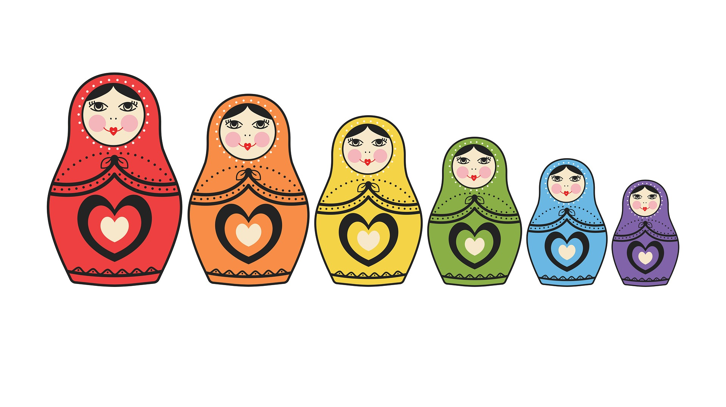
Van landelijk, naar lokaal, eigen leefstijl
https://www.loketgezondleven.nl/integraal-werken/wettelijk-en-beleidskader-publieke-gezondheid/landelijke-nota-gezondheidsbeleid-lokaal-beleid

Slide 27
Landelijk nota gezondheidszorg nader bekeken en hoe zien we de verbindingen naar eerdere lesstof?

Slide 28
Gezondheidsvraagstukken landelijke nota 2020-2024
A. Gezondheid in de fysieke en sociale leefomgeving
B. Gezondheidsachterstanden verkleinen
C. Druk op het dagelijks leven bij jeugd en jongvolwassenen
D. Vitaal ouder worden

Slide 29
A. Gezondheid in de fysieke en sociale leefomgeving Wat zijn lopende programma’s?

Slide 30
Kijk hoe de nationale gezondheidsvraagstukken worden vertaald naar lokaal.
Antwoord vorige sheet:
Nationaal Preventieakkoord.
Nationale Omgevingsvisie

Slide 31
C. Druk op het dagelijks leven bij jeugd en jongvolwassenen
Wat zijn hier lopende programma’s?
Meerjarenprogramma
Depressiepreventie
Alles is gezondheid
Welbevinden op School

Slide 32
Dahlgren and whitehead model

Slide 33
Het model van Dahlgren & Whitehead (1991), geeft de belangrijkste determinanten van gezondheid in lagen aan, in de vorm van een regenboog. In het midden van het model staat het individu. Individuen hebben een leeftijd, zijn man of vrouw en hebben een aantal aangeboren eigenschappen die voor het grootste gedeelte vaststaan. Om hen heen zijn er factoren die beïnvloedbaar zijn door bijvoorbeeld beleid.
Als eerste zijn dat de leefstijlfactoren zoals voeding, bewegen, veilig vrijen, roken en drinken. De laag daaromheen is de sociale omgeving, onder andere gezin, familie, vrienden, collega’s en buurtgenoten. Daar omheen zit weer een laag die bepaalt in hoeverre personen in staat zijn hun gezondheid te onderhouden dat wil zeggen leef- en werkomstandigheden, voedselvoorziening en toegang tot belangrijke middelen en diensten. Ten slotte hebben economische, culturele en milieu factoren ook invloed. Dit is de maatschappelijke context, ook wel het macro niveau genoemd.
Bron: https://www.kennisbanksportenbewegen.nl/?file=459&m=1422882795&action=file.download

Slide 34
Relatie gezonde wijkaanpak
https://www.loketgezondleven.nl/integraal-werken/gezonde-wijkaanpak/infographic-gezonde-wijkaanpak

Slide 35
Vitaal ouder worden!
https://www.loketgezondleven.nl/gezondheidsthema/gezond-en-vitaal-ouder-worden

Slide 36
Bevindingen t.b.v. LA 1
Wat hebben jullie gevonden?

